Slide 1
Siika
Sote-ict käyttöönottoprojektien parhaat viestintäkäytännöt

Slide 2
Mitä on saatu aikaan?
Tiivis yhteenveto viestinnän roolista ja parhaista käytännöistä.
Viestinnän tehtävät -tuloskortti.
Sidosryhmien seuranta-excel.
Viestintäloki-excel.

Slide 3
TOP 5 viestintäkäytännöt
Viestintä on johtamisen, ei tiedottamisen väline.
Huolellinen ja aktiivinen sidosryhmätyöskentely.
Johdonmukainen ja selkeä dokumentaatio kaikissa projektin vaiheissa.
Toimiva vuorovaikutus projektiryhmän ja sidosryhmien välillä.
Odotusten hallinta.

Slide 4
Parhaat käytännöt sote-ict -projekteihin
Sote-ict –projektien menestyksen tekijöitä on tutkittu kotimaassa ja ulkomailla.
Eri mallien ja aikakausien välillä on eroja painotuksissa ja terminologiassa – keskeinen sanoma näissä kuitenkin sama.
Huolellinen valmistelu, riittävä tuki ja resurssit sekä viestintä!
Notes:
Kotter: (muutos-)Johtamisen klassikkoteos ”Leading change”
Young: Lessons from the VHA Transformation: A Case Study
Kujala: Mm. artikkelissa Johtamisen hyvät käytännöt sähköisten omahoitopalveluiden käyttöönotossa

Slide 5
Kotter, Young, Kujala – Parhaat käytännöt sote-ict -projekteihin
Projektissa viestintää tapahtuu ja tarvitaan kaikkialla.
Viestintä tärkein yksittäinen tekijä onnistuneelle projektille.
Viestintä on ”liima”, joka sitoo toimenpiteet ja käytännöt kokonaisuudeksi.
Kotter (1996)
Young (2005)
Kujala (2018)
Toimintaympäristön analysointi
Viesti selkeä visio ja tavoitteet
Laadi visio ja strategia
Luo hallintarakenne ja toimintamalli
Luo kiireen ja välttämättömyyden tunne
Osallista käyttäjät
Perusta ohjausryhmä ja anna sille tukea ja resursseja
Valtuuta henkilöstö toteuttamaan visio
Käyttöönotto-suunnitelma
Anna aikaa käyttöönottoon
Viesti muutosprosessi
Varmista lyhyen aikavälin onnistumiset
Seuraa ja arvioi strategian toteutumista
Pilotoi muutokset
Tee lisää muutoksia
Tarjoa koulutusta
Vakiinnuta muutokset
Seuraa onnistumisia
Notes:
Kotter: (muutos-)Johtamisen klassikkoteos ”Leading change”
Young: Lessons from the VHA Transformation: A Case Study
Kujala: Mm. artikkelissa Johtamisen hyvät käytännöt sähköisten omahoitopalveluiden käyttöönotossa

Slide 6
Haastatteluista opittua
Tehdyissä haastatteluissa tärkeimmäksi yksittäiseksi tekijäksi projektin onnistumisen kannalta nähtiin projektin viestintä:
kommunikaation tehokkuus,
laadukkuus
ja riittävä määrä.
Käyttöönottoprojekteissa keskitytään tavoitteen ja maineen hallintaan, odotusten hallinta jää usein toteutumatta.

Slide 7
Muutosvastarinta
Merkittävin tekijä projektin tavoitteiden saavuttamatta jäämisessä on henkilöstön/ammattilaisten vastustus.
Muutosvastarinta on normaali reaktio. Projektiorganisaation tulee hyväksyä vastustuksen ilmeneminen.
Muutosvastarinnan laatuun ja määrään on mahdollista vaikuttaa.

Slide 8
Projektin viestintäkulttuuri
Tarkasti määritellyt vastuut ja prosessit suoraviivaistavat ja nopeuttavat projektin etenemistä.
Selkeä vastuiden jako säästää resursseja kun viestintä ja kokoukset voidaan kohdentaa tarkemmin projektiorganisaation sisällä.
Viestinnän tulee noudattaa organisaation syklejä ja aikatauluja; Jos projektissa on käytössä SAFe-malli, niin viestintä toimii SAFe-mallin mukaisesti.

Slide 9
Viestintä- ja vuorovaikutustaidot
Projektin kannalta kriittisissä rooleissa olevien tulee pystyä kommunikoimaan tehokkaasti, jotta vältytään väärinkäsityksiltä.
Avainhenkilöiden viestintä- ja vuorovaikutustaitoihin tulee kiinnittää huomioita.

Slide 10
Kirjallinen dokumentaatio on viestintää
Käyttöönottoprojektissa työskentelevillä on usein kattava kokonaiskuva jonka muodostamiseen kuluu aikaa.
Henkilövaihdosten aiheuttamat riskit korostuvat.
Henkilön tai useiden henkilöiden vaihtumisen riski tulee ottaa huomioon projektin aikana riittävän kattavan dokumentaation sekä määrittelyn avulla.

Slide 11
Sidosryhmätyöskentely
On vuoropuhelua eri toimijoiden välillä.
Keskeinen osa riskienhallintaa.
Yhteisymmärryksen rakentamista.
Mahdollisuus saada ja välittää tietoa, vaikuttaa hankkeen onnistumiseen.

Slide 12
Sidosryhmien välinen vuorovaikutus
Usean eri sidosryhmän liittyessä projektiin järjestelmätoimittajan kommunikointikyvykkyys eri sidosryhmien suuntaan korostuu.
Hankintaorganisaation intressissä on huolehtia siitä, että järjestelmätoimittaja tuntee organisaation sekä sen toimintamallit.
Asiakkaan, toimittajan sekä integroitavien järjestelmien toimittajien keskinäisen kommunikaation ja vuorovaikutuksen onnistuminen on avainasemassa projektin onnistumisessa.

Slide 13
Yhteinen kieli sidosryhmien välillä
Kommunikoinnissa tulisi menetelmien lisäksi kiinnittää huomiota käytettävään termistöön, sillä eri sidosryhmät tarvitsevat eritasoista viestintää esimerkiksi teknologiaan liittyen.
”Yhteinen kieli” on avainasemassa, jotta projektin kannalta kriittisten asioiden viestinnässä ei tule väärinymmärryksiä.
Epäonnistuneen määrittelyn seurauksena joudutaan tekemään laajoja muutoksia toteutukseen.
Esimerkiksi kouluttajan tärkein sidosryhmä on koulutettavat - Kouluttajan tulee puhua samaa ”kieltä” koulutettavien kanssa.

Slide 14
Sidosryhmien jaottelu suhtautumisen mukaan
Välttäminen
Mukautuminen
Neuvottelu
Vaikuttaminen
Seurataan sidosryhmää ja pyritään minimoimaan kontakti ryhmän kanssa
Kuullaan sidosryhmää ja huomioidaan sen odotukset
Luodaan keskustelu-suhde ja etsitään yhteis-ymmärrystä
Pyritään muuttamaan asenteita, tietoja ja toimintaa

Slide 15
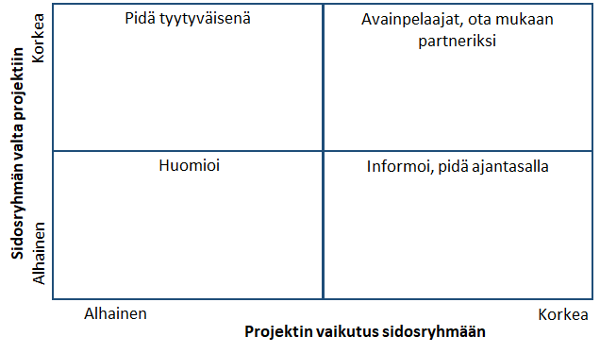
Sidosryhmien jaottelu valta-intressi -matriisiin

Slide 16
Odotustenhallinta
Odotukset kuvaavat tuloksia joita organisaation odotetaan tekevän – Sote-ict –projektissa siis käyttäjien odotuksia uudelle järjestelmälle.
Viestinnän yksi keskeisistä tehtävistä on selvittää, millaisia odotuksia projektiin kohdistuu ja pyrkiä hallitsemaan näitä odotuksia.

Slide 17
Odotustenhallinta
Negatiiviset kokemukset heikentävät luottamusta organisaatioon ja heikentävät uskoa tavoitteiden saavuttamiseen.
Mitä enemmän pessimistisiä odotuksia, sitä enemmän muutosvastarintaa.
Vahva usko tavoitteen saavuttamiseen
Kyyniset odotukset
Optimistiset odotukset
Matala luottamus projektiorganisaatioon
Korkea luottamus projektiorganisaatioon
Pessimistiset odotukset
Varovaiset ja sokean uskon odotukset
Heikkko usko tavoitteen saavuttamiseen

Slide 18
Ristiriita organisaation arvojen ja toiminnan välillä lisää muutosvastarintaa
Viestinnän tehtävä on selvittää toimiiko organisaatio arvojensa mukaan.
Esimerkin organisaatiolla on viisi arvoa, joita arvioitu asteikolla 1-10.
Indeksi lasketaan kaavalla arviot/maksimi x 100.
Arvio: 8+2+3+7+4 = 24
Maksimi: 5 x 8 = 40
24/40 x 100 = 60 %

Slide 19
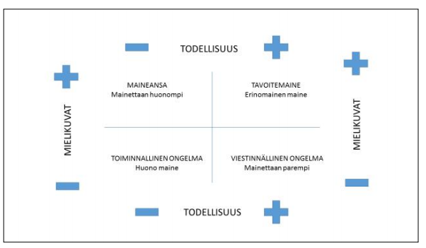
Maineenhallinta

Slide 20
Teema-areenat
Organisaatiosta käytävä keskustelu ei ole projektin tai viestinnän hallittavissa. Siihen voi kuitenkin osallistua ja vaikuttaa.
Keskustelua käydään erilaisilla teema-areenoilla, joista osa on julkisia ja osa yksityisiä.
Viestinnän tehtävä on seurata sote-ict -teeman ympärillä käytävää keskustelua ja pyrittävä osallistumaan käytävään keskusteluun.

Slide 21
Kohti särkymätöntä viestintää
Särkymätön viestintä tarkoittaa sitä, että organisaatiolla ja sen keskeisillä sidosryhmillä on kyky sietää muutoksia ja negatiivista puhetta enemmän kuin organisaatioon kohdistuu negatiivista vaikusta.
Särkymätön organisaatio mahdollistaa ja valtuuttaa henkilöstön ja luottojoukot toimimaan.

Slide 22
Luottojoukot, vihajoukot ja valejoukot
Luottojoukkojen vaikutusvalta ylittää vihajoukkojen vaikutusvallan: Organisaatio on oikeuttanut olemassaolonsa eikä vihapuhe horjuta organisaation asemaa.
Luottojoukkojen ja vihajoukkojen vaikutusvalta tasapainossa: Organisaation asema ja oikeutus horjuu.
Vihajoukkojen vaikutusvalta ylittää luottojoukkojen vaikutusvallan: Organisaation asema ja oikeutus on kyseenalaistunut.

Slide 23
Koulutusviestintä
Koulutettavien mukaan ottaminen koulutuksen suunnitteluun ja tavoitteiden asettamiseen edistää heidän sitoutumistaan ja pyrkimystä tavoitteiden saavuttamiseen.
Tavoitteisiin sitoutumisella on positiivinen yhteys osaamisen ja resilienssiin (kyky sietää muutoksia omassa toimintaympäristössä).
Osaaminen ja resilienssi vähentävät muutosvastarintaa.

